Slide 1

Классификация современных роботов.
Виды роботов, их функции и назначение

Slide 2

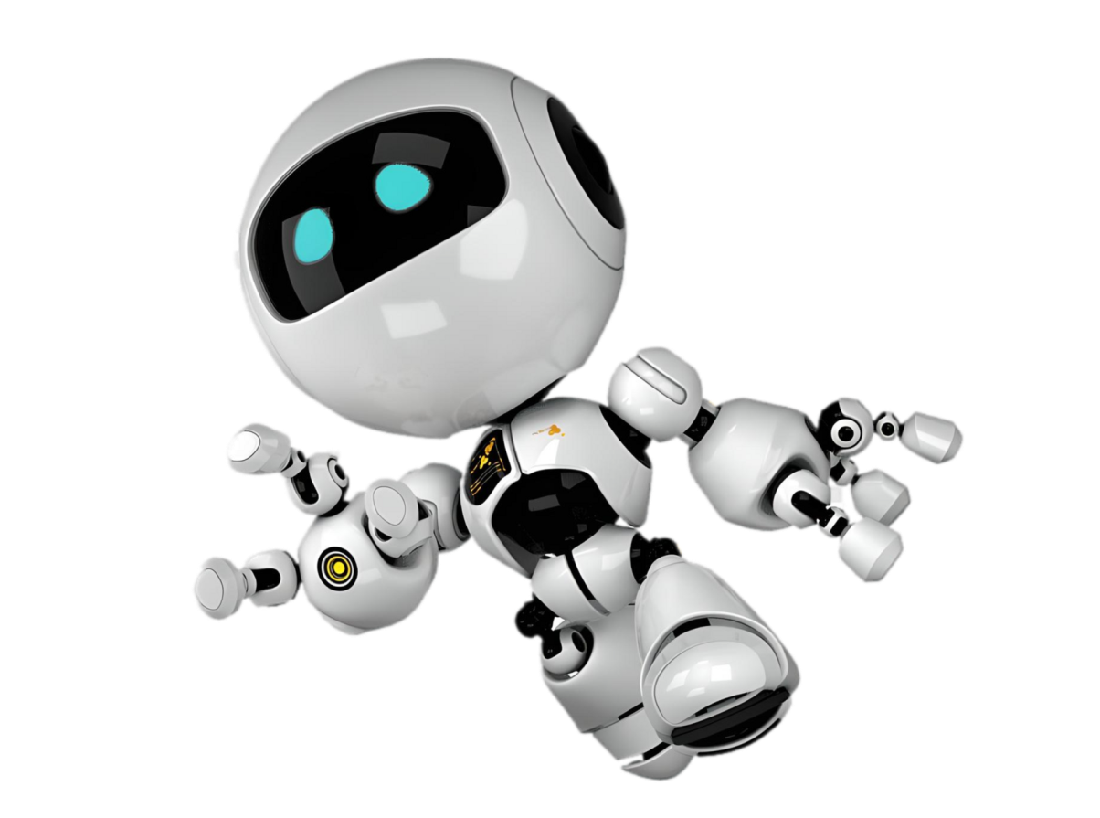
История создания роботов

Slide 3
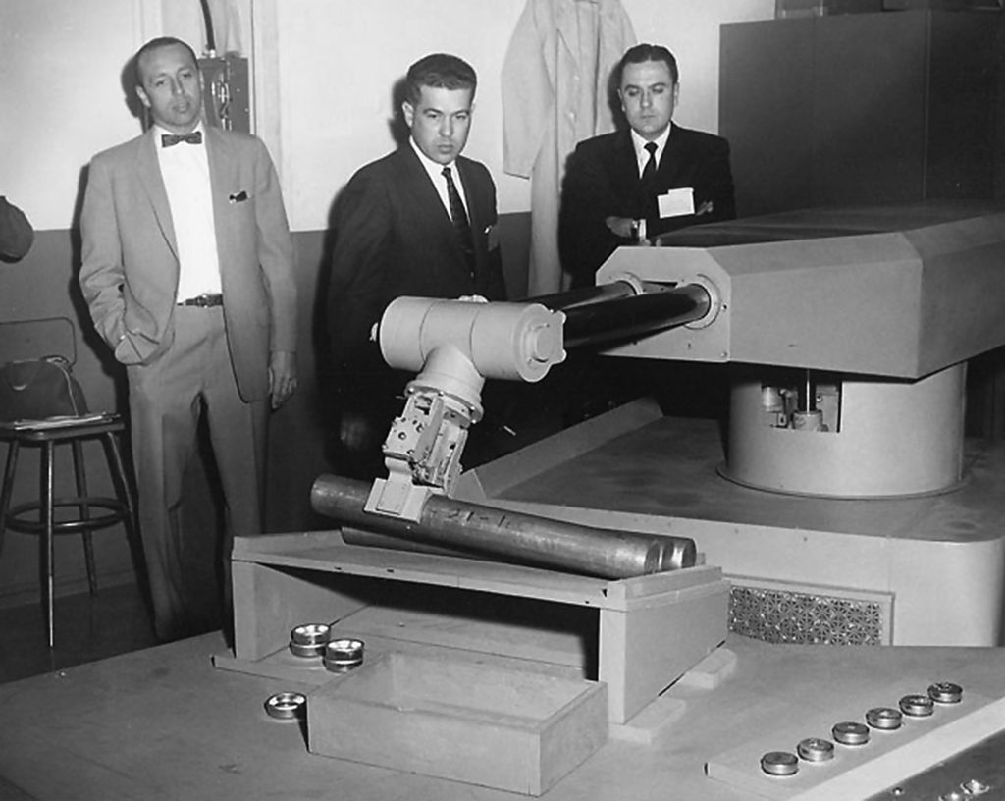

Термин «робот», который придумал в 1920 году писатель, научный фантаст Карел Чапек, происходит от чешского слова robota, что означает «тяжелая монотонная работа» или «каторга».
Роботы успешно освоили рутинные задания, они особенно
удобны при выполнении многократно повторяющихся работ, сложных или опасных для людей.
Первым промышленным роботом стал Unimate, выпущенный в 1961 году, — это механическая рука, использовавшаяся корпорацией General Motors при производстве автомобилей. Робот выполнял последовательность действий, которая была записана на магнитный барабан.
Unimate,
выпущенный в 1961 году

Slide 4

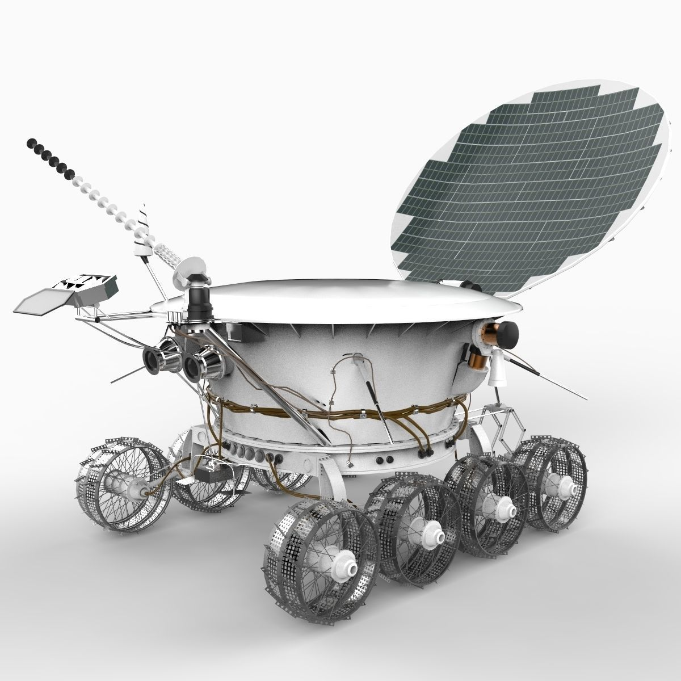
В жизни всегда существует дата — отправная точка, после которой о событии, явлении или объекте узнаёт весь мир. В робототехнике тоже есть такая дата, это 17 ноября 1970 года. В этот день самоходный аппарат 8ЕЛ, более известный как «Луноход-1», в составе автоматической станции E8 № 203 впервые в истории человечества достиг лунной поверхности. Всего он проехал 10 540 м и передал на Землю 211 лунных панорам и 25 тысяч фотографий. Общая масса первого лунохода составляла 756 кг, его длина с открытой крышкой солнечной батареи — 4,42 м, ширина — 2,15 м, высота — 1,92 м.

Slide 5
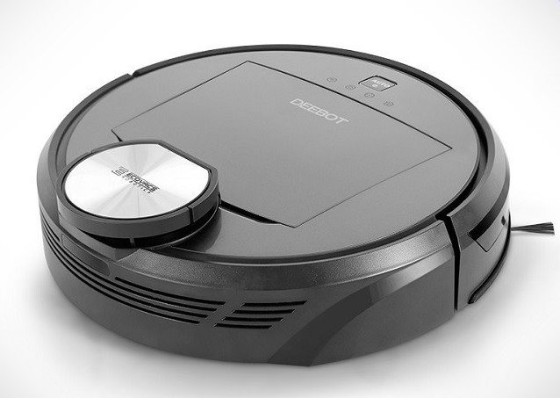

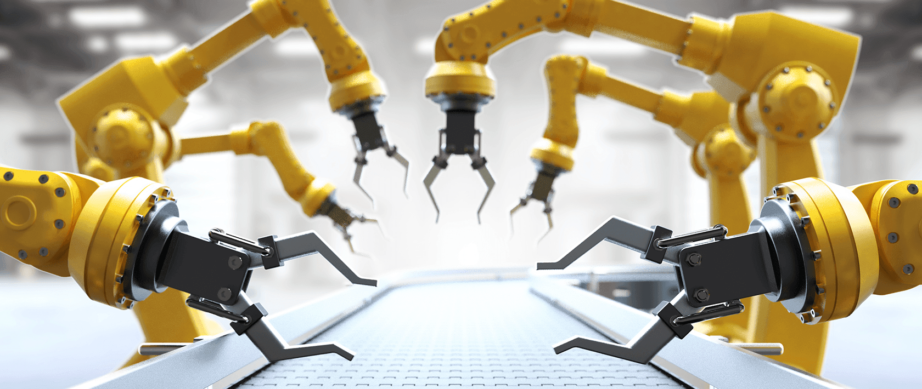
Итак, робот — это автоматическая машина, которая:
• отвечает на внешние воздействия;
• работает по программе.
У робота есть три важные характеристики:
• мобильность (быстрая смена видов работ);
• универсальность (выполнение большого числа заданий);
• автоматизм (после программирования работает автоматически).
Робот — это автоматическое устройство для осуществления производственных и других операций по определённой программе.

Slide 6
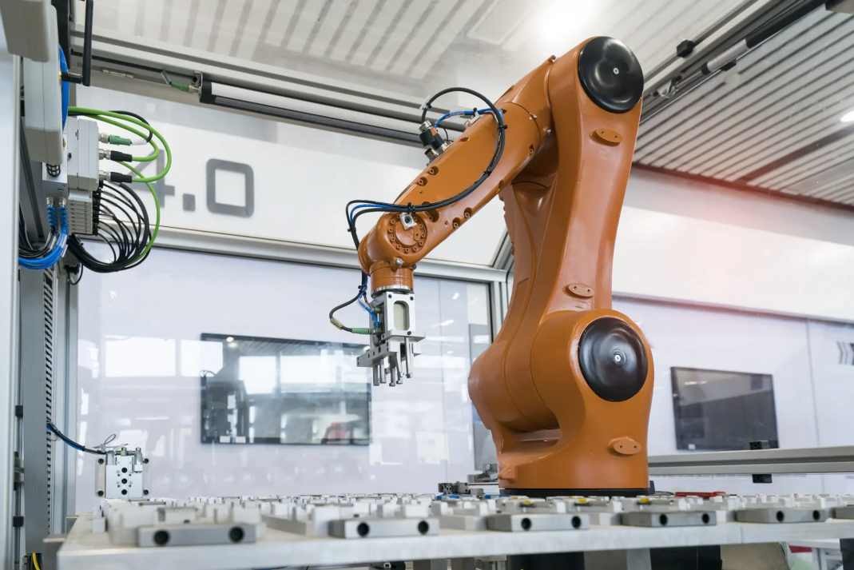
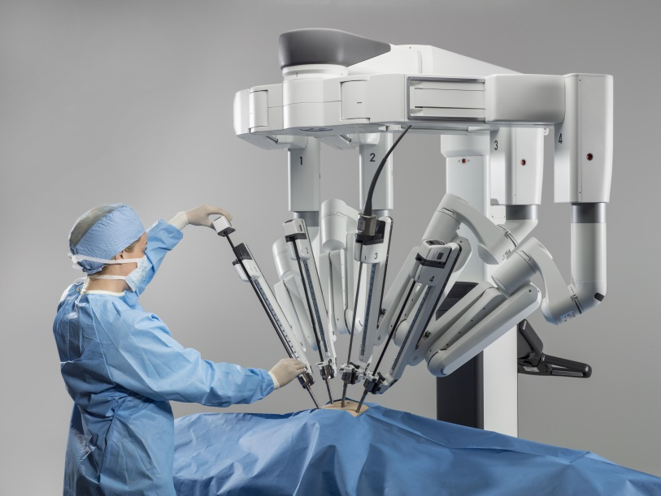
Применение роботов в современном мире
В современном мире применение роботов в различных областях стало привычным.
На производстве
По назначению выделяют множество категорий. Среди них основные:
промышленные (участвуют в производственных процессах);
медицинские (их используют при проведении хирургического вмешательства, диагностических процедурах, производстве лекарственных препаратов);
бытовые (служат, например, для уборки, приготовления пищи, выполнения прочих обязанностей по дому);
военные (их применяют в ходе боевых действий, разведки, нападения на противника);
исследовательские (проводят исследования, эксперименты в условиях, угрожающих жизни или здоровью людей);
обеспечивающие безопасность (применение робототехники этого типа возможно, например, в МЧС, где с помощью роботов устраняют ЧС, спасают и реанимируют пострадавших).
В медицине

Slide 7
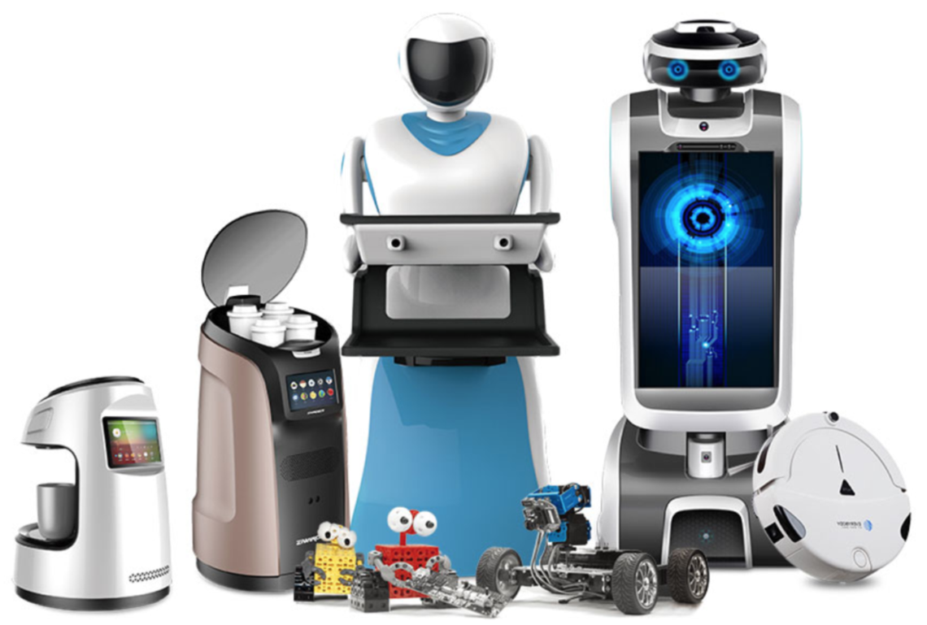
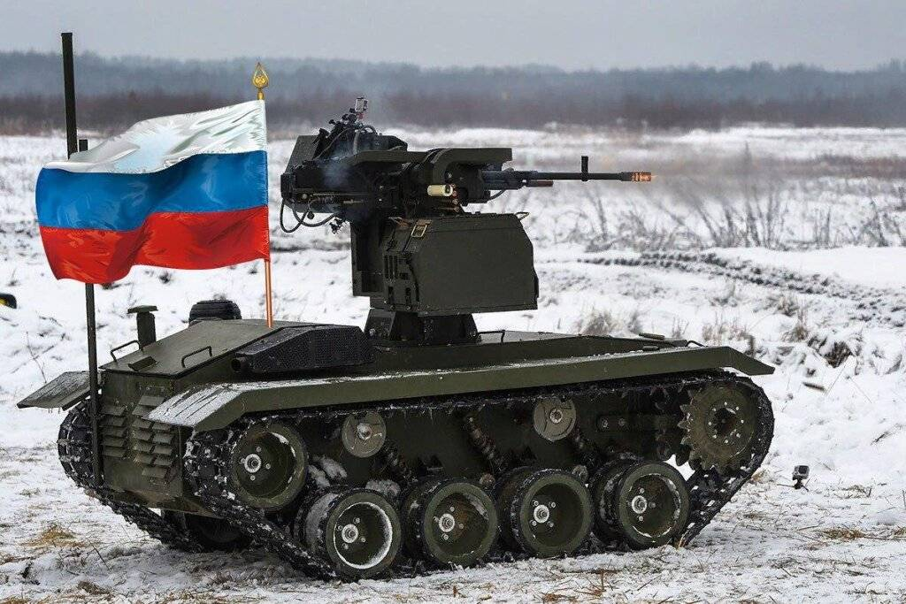
Применение роботов в современном мире
В современном мире применение роботов в различных областях стало привычным.
В быту
По назначению выделяют множество категорий. Среди них основные:
промышленные (участвуют в производственных процессах);
медицинские (их используют при проведении хирургического вмешательства, диагностических процедурах, производстве лекарственных препаратов);
бытовые (служат, например, для уборки, приготовления пищи, выполнения прочих обязанностей по дому);
военные (их применяют в ходе боевых действий, разведки, нападения на противника);
исследовательские (проводят исследования, эксперименты в условиях, угрожающих жизни или здоровью людей);
обеспечивающие безопасность (применение робототехники этого типа возможно, например, в МЧС, где с помощью роботов устраняют ЧС, спасают и реанимируют пострадавших).
Военные

Slide 8
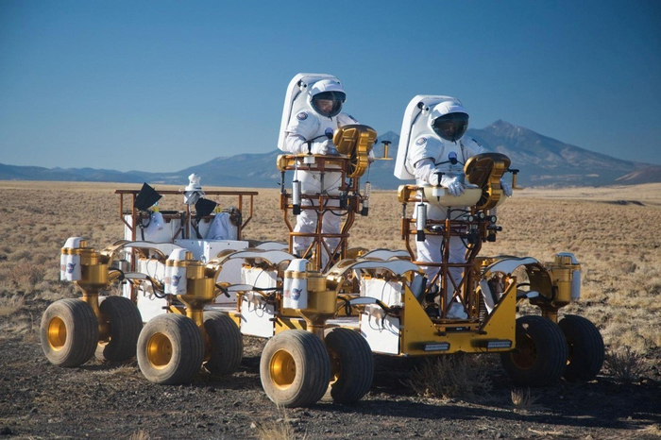
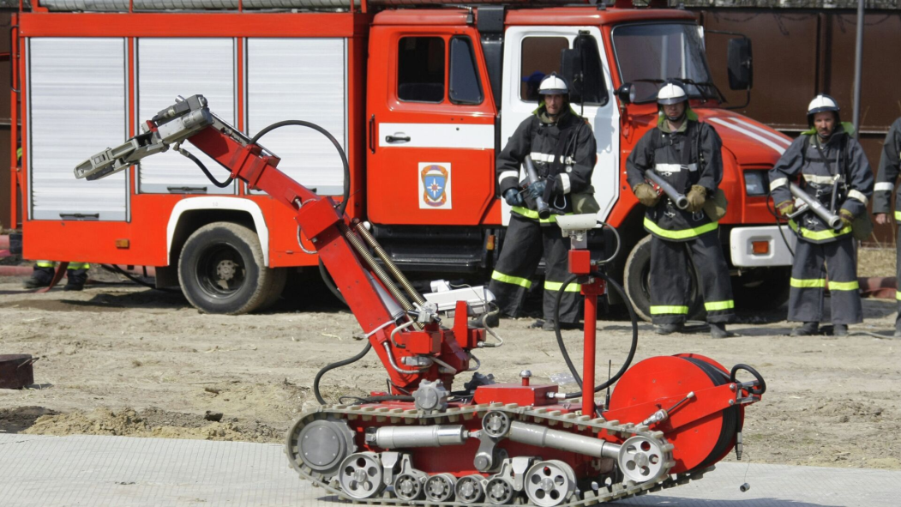
Применение роботов в современном мире
В современном мире применение роботов в различных областях стало привычным.
Исследовательские
По назначению выделяют множество категорий. Среди них основные:
промышленные (участвуют в производственных процессах);
медицинские (их используют при проведении хирургического вмешательства, диагностических процедурах, производстве лекарственных препаратов);
бытовые (служат, например, для уборки, приготовления пищи, выполнения прочих обязанностей по дому);
военные (их применяют в ходе боевых действий, разведки, нападения на противника);
исследовательские (проводят исследования, эксперименты в условиях, угрожающих жизни или здоровью людей);
обеспечивающие безопасность (применение робототехники этого типа возможно, например, в МЧС, где с помощью роботов устраняют ЧС, спасают и реанимируют пострадавших).
Для безопасности

Slide 9
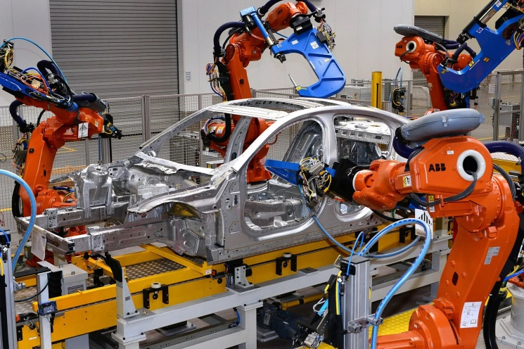
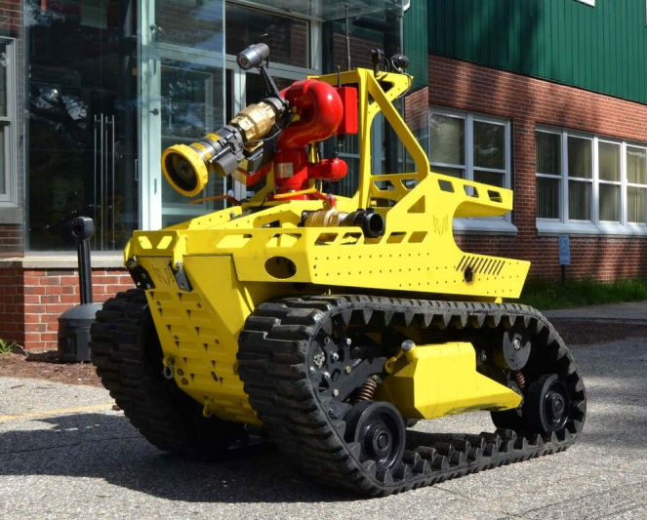

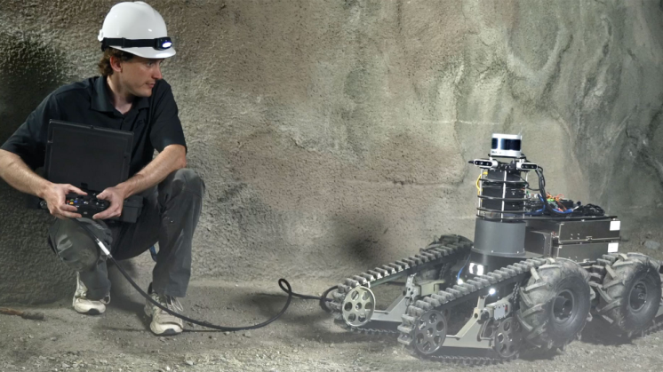
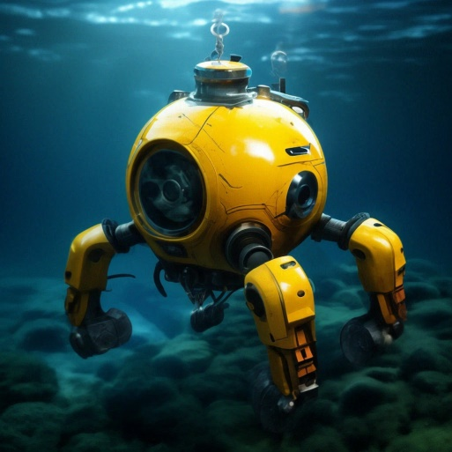
Классификация
роботов по группам:
по типу управления (автономные, полуавтономные, управляемые),
по типу позиционирования (стационарные, передвижные),
по типу назначения (промышленные, бытовые, медицинские, военные),
по способу передвижения (подземные, наземные,
подводные, воздухоплавающие (летающие, космические).

Slide 10

Олимпиада
по робототехнике
«Джуниор»

Slide 11

Кроссворд
по робототехнике

Slide 12


